Slide 1
Subvención a los Servicios Legales de Justicia para los Inmigrantes, 2018: Reunión de pre-licitadores

Slide 2
Orden del día
Acerca de la Subvención IJLS
Solicitud de propuestas
ZoomGrants
Preguntas más frecuentes
Otras preguntas y respuestas

Slide 3
Acerca de la Subvención IJLS
El Programa de Subvención a los Servicios Legales de Justicia para los Inmigrantes (IJLS, por sus siglas en inglés) es una promesa de donación de $500,000 por parte del Gobierno de la alcaldesa Muriel Bowser. Este programa va dirigido a financiar programas que ofrecen servicios y recursos específicos para la población inmigrante del Distrito de Columbia.

Slide 4
Acerca de la Subvención: Los rubros de financiamiento
El programa financia servicios en las siguientes 12 categorías:
Ayuda a los habitantes del Distrito de Columbia (DC) para solicitar la residencia permanente, convertir la residencia permanente en ciudadanía y asistir con otros recursos legales ante el Servicio de Ciudadanía e Inmigración de los Estados Unidos (USCIS);
renovación de solicitudes del programa de Acción Diferida para los Llegados en la Infancia (DACA) y permisos de trabajo;
realización de sesiones informativas y talleres de Conozca sus Derechos;
ayuda para preparar solicitudes de asilo y representación legal en entrevistas o audiencias de asilo, o, para los clientes en proceso de deportación, con la preparación de solicitudes de asilo defensivo;
representación de jóvenes en proceso de deportación, pero que al momento no se encuentran detenidos, siempre y cuando inicie antes de que el cliente cumpla los 18;
protección de activos o bienes financieros y custodia de menores ante la posible deportación de los padres o tutores;

Slide 5
Acerca de la Subvención: Los rubros de financiamiento (cont.)
ayuda para que las personas y las empresas tramiten sus asuntos mediante un número de identificación personal del contribuyente (ITIN), apelen las denegaciones de la junta de expedición de permisos con sustento en sus credenciales internacionales, y accedan a seguros médicos y otras prestaciones sociales a los que tengan derecho;
presentación de cualquier demanda que pudiera ser necesaria para objetar el uso de las solicitudes del programa DACA para localizar o deportar a personas indocumentadas;
ayuda con la presentación de solicitudes de visa S, T, U y de inmigrante especial joven, así como peticiones al amparo de la ley Contra la Violencia Hacia la Mujer (VAWA) tanto para los habitantes del Distrito de Columbia como para sus familiares;
ayuda legal en los esfuerzos de reunificación para familias con por lo menos un habitante de la ciudad;
ayuda para adoptar u ofrecer un hogar de crianza para los refugiados y los niños de países devastados por la guerra; y
capacitación y orientación para abogados desinteresados en la realización de cualquiera de las tareas 1 a la 11.

Slide 6
Comparación con la Subvención IJLS de 2017
IJLS de 2017
No permitía la defensa en caso de deportación
Permitía que los fondos de IJLS apoyaran la capacitación u orientación para abogados desinteresados
IJLS de 2018
Permite la representación de jóvenes en proceso de deportación, pero que al momento no están detenidos
Lista de abogados que no cobran por sus servicios que están capacitados, como un objetivo explícito

Slide 7
Acerca de la Subvención IJLS: La población objetivo
La IJLS está diseñada para beneficiar a todos los inmigrantes, independientemente de su estado migratorio. La IJLS beneficiará a inmigrantes de todas las edades —y orígenes nacionales— que residan en el Distrito de Columbia, así como a las familias que tienen un estado migratorio mixto que tengan por lo menos un integrante aquí y a los empresarios inmigrantes de la ciudad.

Slide 8
Acerca de la Subvención IJLS: La elegibilidad
La IJLS está disponible para:
organizaciones comunitarias contempladas por la 501(c)(3);
entidades privadas que colaboran con organizaciones contempladas por la 501 (c)(3); o
entidades privadas que movilizan a personas con destrezas sin cobro alguno.
Las personas individuales no satisfacen el criterio para recibir esta subvención.

Slide 9
Acerca de la Subvención IJLS: Las adjudicaciones
Se ha canalizado un total de $500,000 a través de este programa.
Cada subvención ascenderá a no más de $150,000.
Se otorgarán subvenciones hasta a 20 solicitantes ganadores.
Sólo se aceptará una solicitud por organización, aunque los despachos jurídicos pueden asociarse con más de una organización comunitaria.

Slide 10
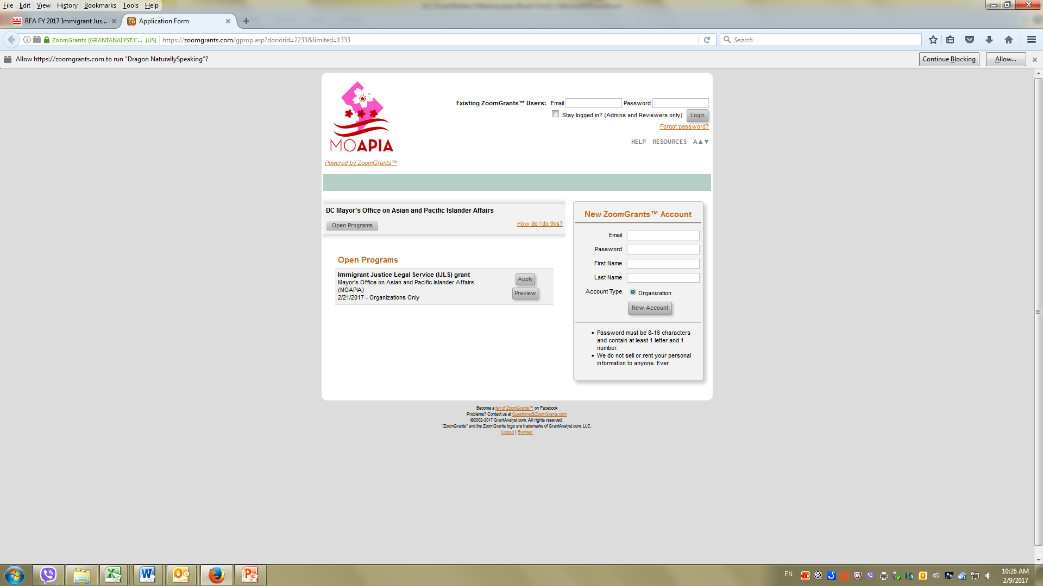
Cómo inscribirse en ZoomGrants

Slide 11
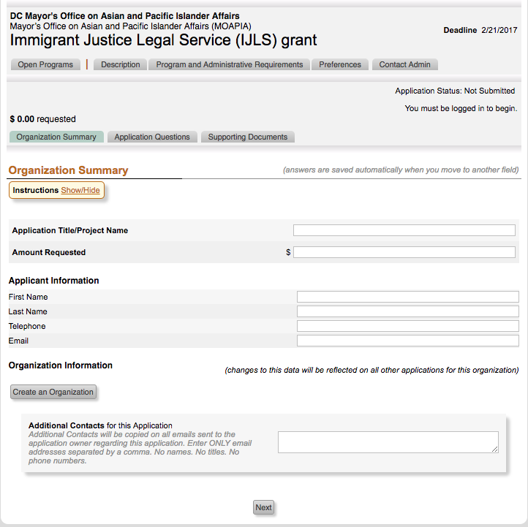
Cómo presentar la solicitud a través de ZoomGrants
Paso 1

Slide 12
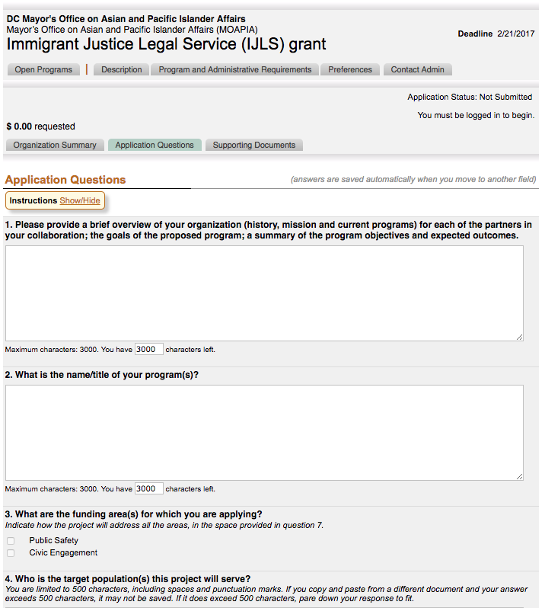
Cómo solicitar una subvención de ZoomGrant
Paso 2

Slide 13
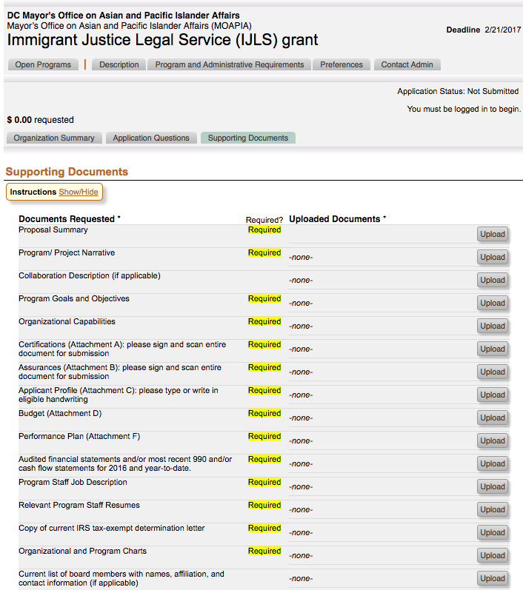
Cómo solicitar una subvención Zoom
Paso 3

Slide 14
Fecha límite para presentar la solicitud
Fecha límite: Martes 29 de agosto de 2017, a las 5:00 p.m.
(hora del este de los EE.UU.)
El único método para presentar una solicitud es a través de ZoomGrants.

Slide 15
Lea la lista de las preguntas más frecuentes ¿Tiene alguna otra pregunta?

